Slide 1
Стрижки и укладки волос
Операции стрижки
группа 105

Slide 2
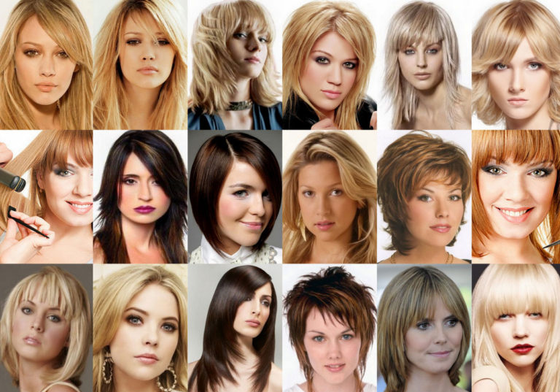
Стрижка — это не только творческий, но и сложный технологи-ческий процесс. Однако прежде чем говорить об операциях стрижки и сложных техниках, необходимо ввести некоторые наиболее простые понятия.

Slide 3
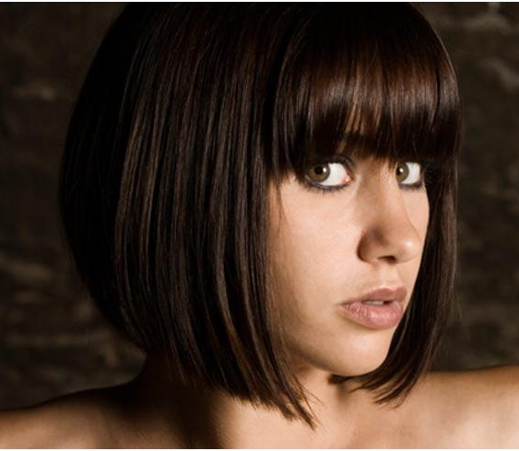
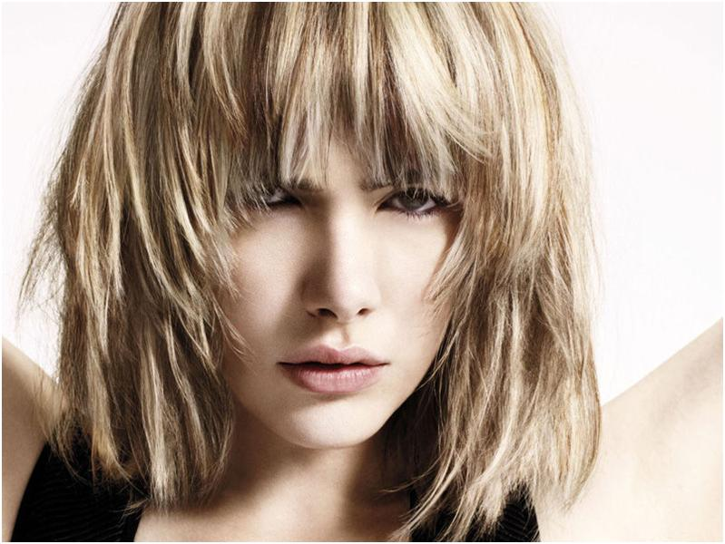
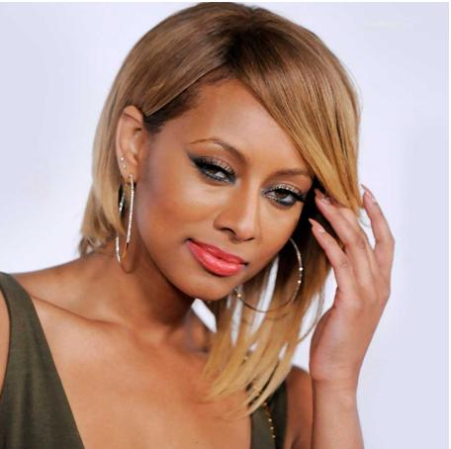
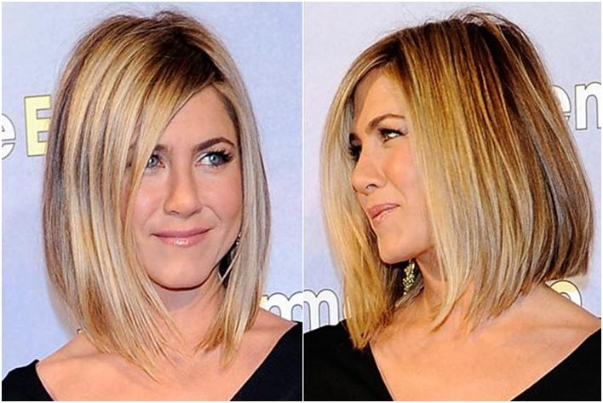
Форма стрижки — это трехмерный объем, который занимает прическа в пространстве. Форма может быть соотнесена с геометрическими телами: шаром, цилиндром, конусом и т.п.
Стрижка бывает четырех форм:
• монолитная (массивная) — например, классическое каре. Все волосы подстрижены по какой-либо одной линии;
• градуированная — при этой форме волосы на нижней затылочной зоне короче, а на теменной и верхней затылочной зонах длиннее;
• каскадная (прогрессивная) — волосы теменной зоны короче, чем на височных и затылочной зонах;
• равномерная — длина волос по всей голове одинакова, повторяет форму головы.
Монолитная Градуированная Каскадная Равномерная

Slide 4
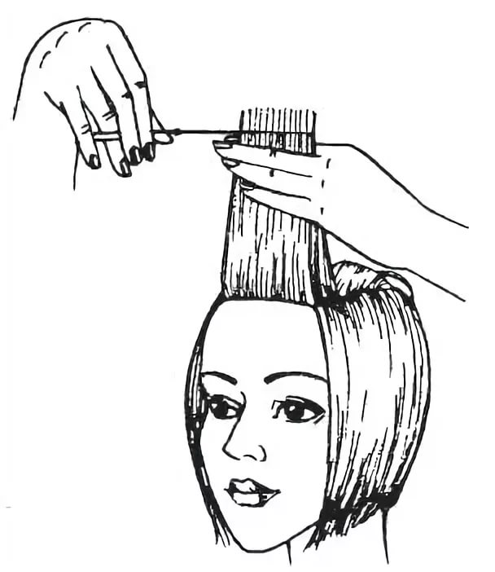
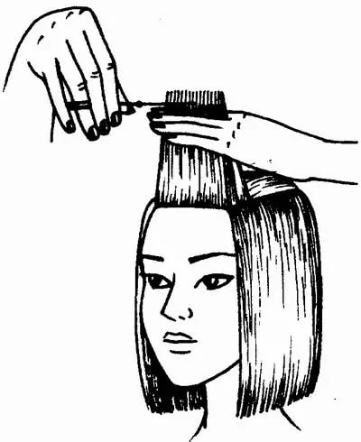
Силуэт стрижки — это наружный контур прически, определяющий ее форму. Можно сказать, что силуэт — проекция на плоскости формы прически. Например, силуэт массивной формы близок к квадрату или трапеции, градуированная форма в силуэте — это расширенный овал, каскадная форма в силуэте — удлиненный овал, а равномерная — окружность:
Структура стрижки — это распределение длины волос в различных зонах. Например, при стрижке каре волосы нижней затылочной зоны самые короткие, а в верхней части их длина увеличивается. При естественном падении все волосы располагаются на одном уровне.
Контрольная прядь (КП) — это прядь, ориентируясь на длину которой выполняется стрижка последующей пряди. Углы оттяжки или отчёса прядей рассматриваются по отношению к поверхности головы.

Slide 5
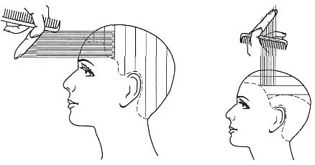
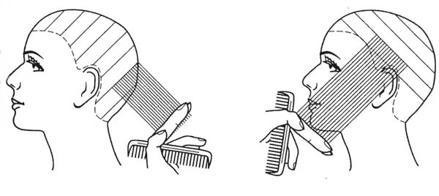
Линия стрижки задается положением пальцев, которое при срезе по отношению к проборам может быть как параллельным, так и непараллель-ным. Линию стрижки часто определяют по отношению к горизонту:
• горизонтальная — параллельна горизонту;
• вертикальная — перпендикулярна горизонту;
• диагональная — под каким-либо углом к горизонту.
Как правило, все эти линии стрижки требуют параллельной постановки пальцев по отношению к пробору. Линии стрижки также подразделяются на вогнутые или выгнутые.
Параллельная постановка пальцев при срезе Непараллельная постановка пальцев при срезе

Slide 6
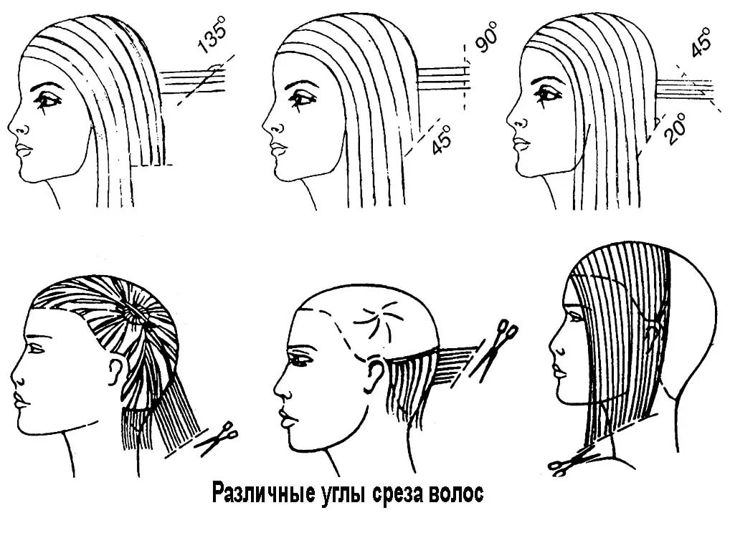
Угол среза — это угол между плоскостью пряди и пальцами при непараллельном положении пальцев.
Угол оттяжки (подъема пряди) — это угол между поверхностью головы (касательной плоскостью в данной точке) и плоскостью пряди.
Угол отчеса — это угол, который образует направление отчеса волос в пряди по отношению к пробору. Говоря об угле отчеса, часто имеют в виду отчее к лицу или к затылку.

Slide 7
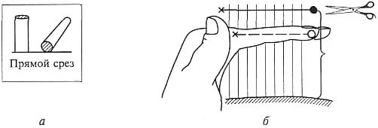
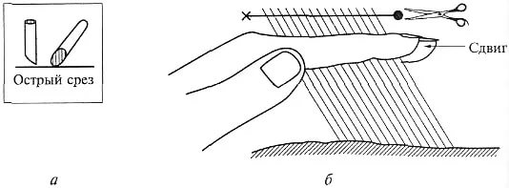
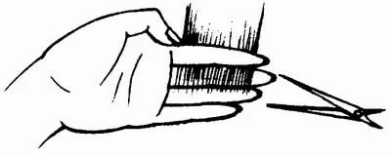
Виды среза. Сечение срезанного волоса зависит от положения пальцев по отношению к пряди и от того, как полотна ножниц располагаются по отношению к плоскости пряди. Это, в свою очередь, влияет на внешний вид стрижки, легкость или сложность при укладке волос.
Срез называют прямым, если сечение волоса круглое. Полотна ножниц располагаются при этом перпендикулярно плоскости пряди, а прядь оттянута, как правило, под углом 90° к поверхности головы. Срез можно выполнить как с внутренней, так и с наружной стороны ладони.
Срез называют острым, если полученное сечение волоса овальной формы. Полотна ножниц располагаются под углом к плоскости пряди. Подобный срез можно получить бритвой, если ее жало расположено под большим углом к плоскости пряди.
Овальное сечение волоса получается также при так называемом внутреннем или внешнем срезе.
Внутренний срез получается путем разворота пряди при выполнении среза от себя. В результате мы получаем сечение пряди, в которой внутренний слой волос короче, чем внешний. Это позволяет волосам при укладке лежать вниз.
Внешний срез получается путем разворота пряди при выполнении среза на себя. В результате мы получаем сечение пряди, в которой внутренний слой волос длиннее, чем внешний. Это позволяет волосам при укладке лежать вверх.
Прямой срез Острый срез
Внутренний срез

Slide 8
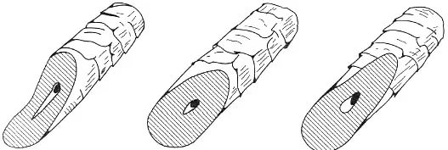
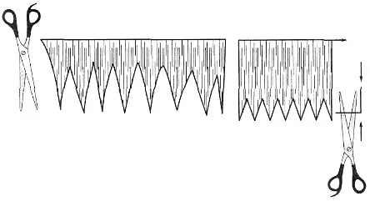
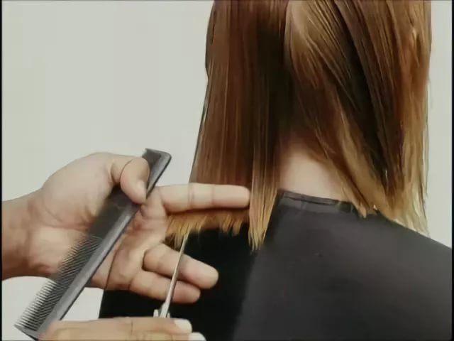
Скользящий срез — слайсинг — дает очень длинный овал в сечении волоса. Скользящий срез получают прямыми ножницами без насечек или бритвой. Для выполнения скользящего среза ножницами прядь волос захватывают между первым и вторым пальцами левой руки, оттягивают, вводят полураскрытые полотна ножниц в прядь и легко продвигают ножницы от корня к концам волос. Не следует закрывать полотна ножниц или двигать ими, иначе прядь срежется.
Зубчатый срез — пойнтинг — применяется для одновременного укорачивания волос и филировки. При таком срезе волосы как бы вчесываются друг в друга. В этом случае стрижка выглядит очень аккуратно, «волосок к волоску». Выполняют прямыми ножницами. Прядь отчесывают, оттягивают под тем же углом, что и при стрижке, и кончиками ножниц делают срез в виде бахромы. При этом удобно развернуть руку тыльной стороной ладони на себя. Глубина врезания ножниц от 0,5 до 3 — 4 см.
Точечный срез — пойнкат — применяют в очень точных геометрических стрижках с одновременным выполнением филировки. При этом срез выполняется кончиками ножниц, которые расположены практически перпендикулярно пряди. Глубина среза 1—2 мм. Такой вид среза очень трудоемок, стрижка требует много времени, но волосы лежат очень хорошо. Особенно великолепны такие стрижки при монолитной форме.
Сечение волоса при скользящем срезе - слайсинге Зубчатый срез - пойтинг
Точечный срез — пойнкат

Slide 9
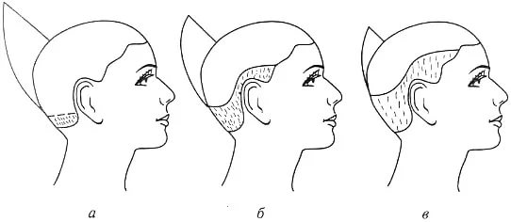
В процессе выполнения стрижки можно выделить несколько операций, различных по приемам работы и используемым инструментам:
• сведение «на нет»;
• тушевка;
• перекидка;
• филировка;
• окантовка;
• снятие на пальцах.
Сведение «на нет» — плавное, постепенное изменение длины волос от самых длинных в центральных зонах (Тз, ВЗз) к самым коротким на периферийных участках (Вз, НЗз) по краю их роста (зона сведения).
Эту операцию можно выполнить любым режущим инструментом. Наиболее распространенный способ — машинкой с насадками или без них. Машинкой выполняется только черновая обработка, для окончательной проработки необходима кропотливая работа ножницами. От длины волос на теменной зоне зависит высота зоны сведения.
Предположим, длина волос на Тз достаточно велика (6 — 8 см), тогда зона сведения будет совсем маленькой, 1—2 см на шее и, может быть, на висках. Если длина волос на Тз невелика (3 — 5 см), то высота зоны сведения увеличивается, и ее можно провести параллельно КЛРВ. При достаточно коротких (1—2 см) волосах на Тз высота зоны сведения может достигать височных и затылочных бугров или даже макушки.
Зона сведения «на нет» и форма стрижки: а)при длине волос на Тз 6-8 см; б)при длине волос на Тз 3-5 см; в)при длине волос на Тз 1-2 см.

Slide 10
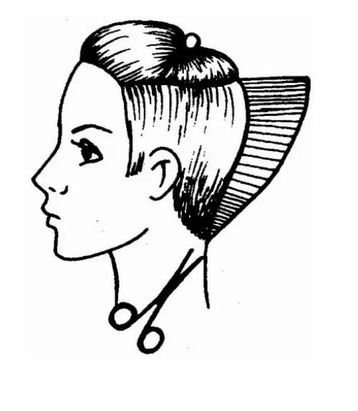
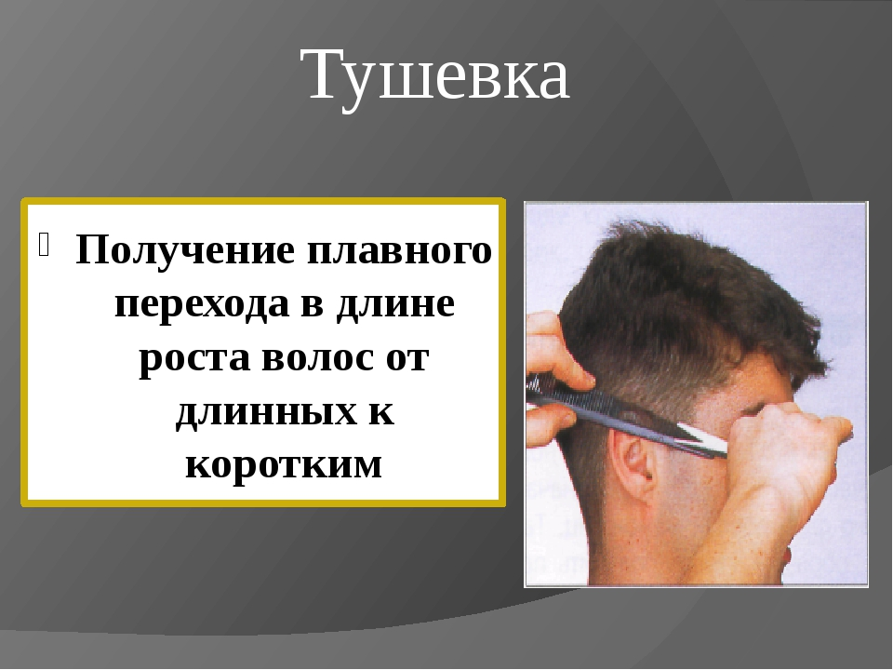
Тушевка — операция получения плавного перехода от коротких к длинным волосам. Эта операция подобна сведению волос «на нет», но требует более тщательного выполнения. Даже малейшее нарушение плавного перехода от длинных волос к коротким приведет к тому, что на отдельных участках появятся характерные ступеньки, которые свидетельствуют о некачественном выполнении тушевки. Последняя выполняется простыми ножницами, тонкими концами которых удается очень точно выполнить операцию. При тушевке ножницами мастер в левой руке держит расческу, которой систематически вычесывает волосы в направлении планируемой прически, в правой руке находятся ножницы. После вычесывания очередной пряди волос, концы которой срезаются под тупым углом, вычесывается следующая прядь. Таким образом мастер переходит от коротких волос (у основания шеи) до длинных (на макушке). Ножницы все время находятся в движении. Чем больше переход от коротких волос к длинным, тем эффектнее он смотрится, но и тем труднее выполняется.

Slide 11
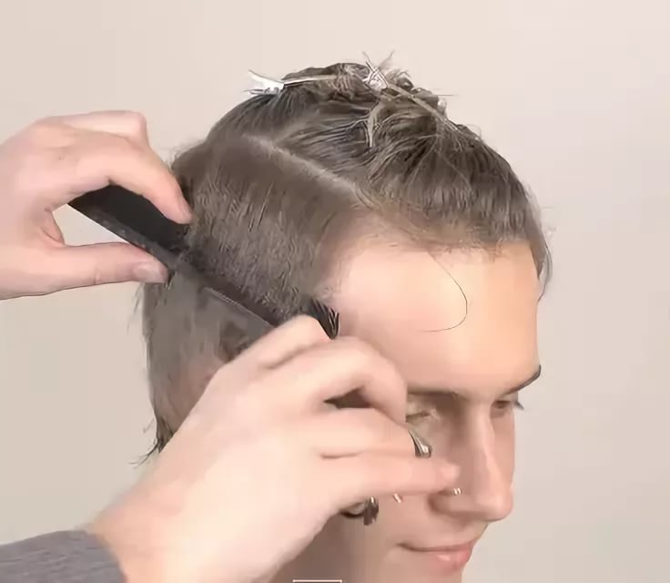
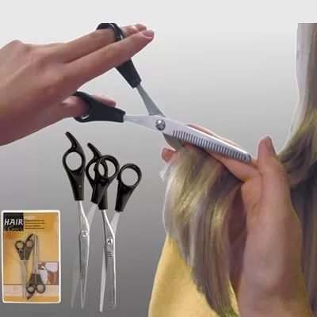
Перекидка — это вспомогательная операция, применяемая при сведении «на нет» и при тушевке. Волосы длиной свыше 0,5—1 см неудобно стричь техникой тушевки. Чтобы облегчить последующую стрижку, полу-раскрытыми ножницами подхватывают прядь волос, перекидывают ее на зубья расчески и срезают до нужной длины. Расческа держится в левой руке зубьями вверх, срезанные волосы вычесываются, расческа движется вниз. Убрав таким образом излишнюю длину по всему участку волосяного покрова, начинают выполнять сведение «на нет» или тушевку.
Филировка — операция стрижки, в результате которой на всем волосяном покрове головы или на ее отдельных участках создается прямо пропорциональное соотношение коротких и длинных волос. Проще говоря, филировка — это прореживание волос.
Филировка подчеркивает текстурность стрижки, облегчает концы волос, подчеркивает форму. В парикмахерской практике применяют следующие виды филировки: прикорневая, по всей длине пряди, по концам волос.

Slide 12
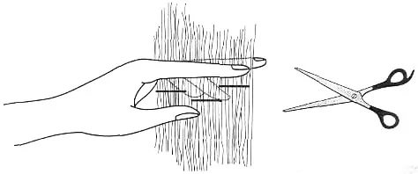
Прикорневая филировка используется для прореживания густых и тяжелых волос в целях создания дополнительного объема. Этот вид работы выполняется:
• простыми ножницами методом выщипывания (или врезания) . Глубина филировки составляет 2 — 3 см от корня. Для этого выделяют прядь толщиной 1 —3 см, отчесывают ее и оттягивают под углом 90° к поверхности головы. Концами ножниц, направленных перпендикулярно пряди, в произвольном порядке выполняют точечные срезы отдельных волосков на разном уровне, создавая как бы «подшерсток»;
• филировочными ножницами с одним или двумя полотнами. Глубина филировки также 2 — 3 см от корня. Ножницы вводят в прядь и выполняют один срез. При этом полотна ножниц расположены под углом 45° к плоскости пряди.

Slide 13
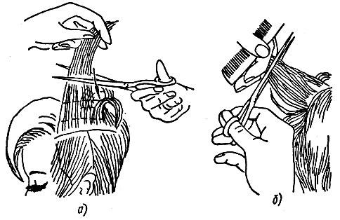
Филировка по всей длине пряди придает стрижке пластичность, текстурность, прореживает густые тяжелые волосы и облегчает процесс укладки. Ее можно также применить для коррекции лица. Например, применяя филировку по всей длине пряди, корректируют круглое лицо, если клиент предпочитает длинные волосы, а объемность лица не нужна. Этот вид филировки выполняется:
• простыми ножницами методом врезания, срезая при этом волосы на разных уровнях по всей длине пряди и продвигая ножницы от корней к концам волос. Можно применить скользящий срез. Например, при обработке лицевых прядей его применяют, предварительно скрутив прядь в жгут;
• филировочными ножницами прядь прореживают по всей длине, вводя ножницы на расстоянии 2 — 3 см от корня. Выполняют срезы, продвигаясь к концу пряди. Полотно ножниц находится под углом примерно 45° к плоскости пряди. В зависимости от длины и густоты пряди нужно сделать от 5 до 8 срезов. Размеры пряди при этом такие же, как при стрижке: толщина не более 1 см, ширина 3 — 5 см. После выполнения срезов нужно обязательно вычесать состриженные волосы и только после этого стричь следующую прядь. Подобная филировка выполняется по всему волосяному покрову или на отдельных его участках;
• простой или филировочной бритвой.

Slide 14
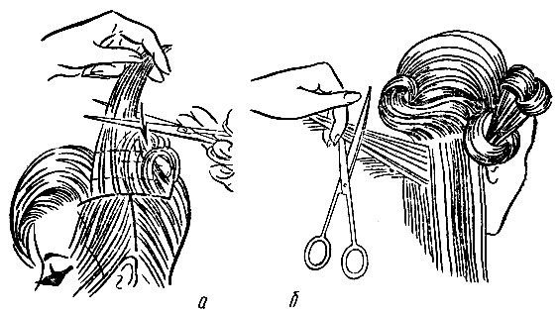
Филировка по концам пряди придает стрижке текстурность, легкость, позволяет получить мягкость контура пряди. Выполняется:
• простыми ножницами с применением различных приемов, например врезания на глубину 1—3 см от конца пряди, пилообразного среза на ту же глубину или скользящего среза;
• филировочными ножницами, которые вводят в прядь на
• расстоянии 1 —3 см от конца пряди и выполняют срез.

Slide 15
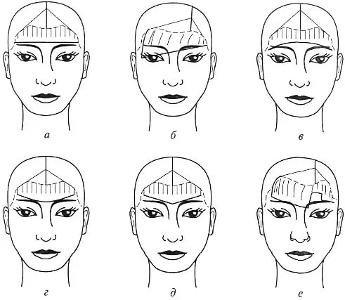
Окантовка — это чаще всего заключительная операция стрижки, при которой волосам придается окончательный контур, ограничивающий их по всему краю роста волос или на отдельных участках волосяного покрова. С помощью окантовки стрижке придается силуэт. В процессе стрижки выполняют любым режущим инструментом одновременно с другими операциями.
Различают следующие виды окантовки: окантовка челки; окантовка висков; окантовка шеи.
Окантовка челки выполняется простыми ножницами прямым, пилообразным или точечным срезом. Можно выполнить окантовку бритвой тупым срезом или в виде бахромы. Формой челки можно откорректировать лоб или форму лица. Горизонтальные линии лицо расширяют, косые линии отвлекают внимание от тяжелого подбородка или удлиняют лицо.
Челка выделяется от естественного пробора в виде треугольника с вершиной на проборе и основанием на височных выемках, чтобы скрыть залысины, если они есть. Чем гуще челка, тем дальше по пробору вершина треугольника.

Slide 16
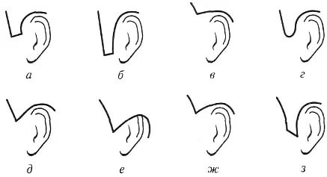
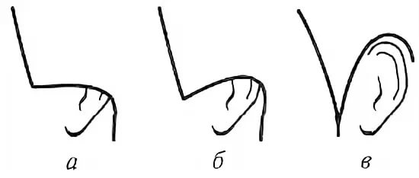
Окантовка висков выполняется также прямыми ножницами (но может быть выполнена в виде бахромы) и филировочными ножницами, бритвой или машинкой (подбривание висков в мужских стрижках). Выбор формы виска зависит от формы носа, подбородка и при необходимости корректирует их. Например, прямой или косой висок подходит человеку с курносым или правильным носом. Но косой висок не рекомендуют при длинном носе или при горбинке. В этом случае рекомендуют, как правило, так называемый «венгерский» висок.
Окантовку висков начинают с левой стороны, так как она более неудобная при работе, следовательно, правую сторону легче приравнять к левой. При стрижке можно ориентироваться на мочки или козелок ушей, подбородок или уголки рта и т.д.
Формы окантовки мужских висков:
а — прямая (подходит для жестких темных волос в классических стрижках); б — удлиненная прямая (может корректировать полное лицо); в — укороченная прямая (выше краевой линии роста волос, подходит для спортивных стрижек); г — прямая закругленная (подхо­дит при вьющихся волосах); д — косая; е — удлиненная косая; ж — укороченная косая; з — «венгерская» (корректирует нос с горбинкой)
Формы окантовки женских висков:
а — прямая; б — косая; в — «пейс» (не подходит при вьющихся волосах

Slide 17
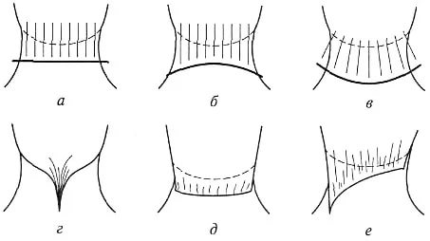
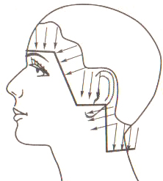
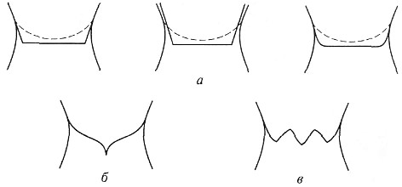
Окантовка шеи выполняется любым режущим инструментом. При этом необходимо учитывать рост волос на шее и форму краевой линии. При неправильном росте, завитушках, вихрах можно эти волоски подстричь, располагая полотно ножниц плашмя и вплотную к коже. Не рекомендуют подбривать эти волоски на женских шеях. Выполняя окантовку прямыми ножницами, нужно прижать пальцами левой руки или обушком расчески волосы, которые подлежат срезу, и подстричь их.
Формой окантовки можно откорректировать восприятие формы шеи. Горизонтальные линии создают эффект расширения, а вертикальные — удлинения.
Выполнение окантовки начинают от левого виска, переходят на заушную раковину, затем правый висок, другую заушную раковину и только после этого выполняют окантовку шеи. Выполняя окантовку ножницами, линию стрижки ведут от одного шейного угла до другого; при стрижке машинкой окантовку выполняют от середины шеи влево и вправо.
Главные правила окантовки:
• прядь всегда следует отчесывать перпендикулярно предполагаемой линии окантовки;
• нельзя линию окантовки поднимать выше краевой линии роста волос.
Формы окантовки шеи у женщин:
а — прямая; б — вогнутая: в — полукруглая; г — «в косичку»; д— скобка различных конфигураций; е — фантазийная
Направление отчеса волос при выполнении окантовки
Формы окантовки шеи у мужчин:
а — скобка различных конфигураций: б — «в косичку»: в — фигурная (по росту волос)

Slide 18
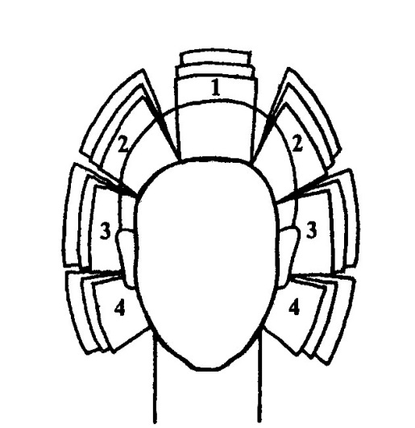
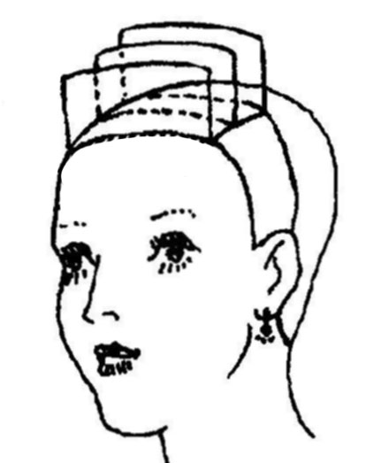
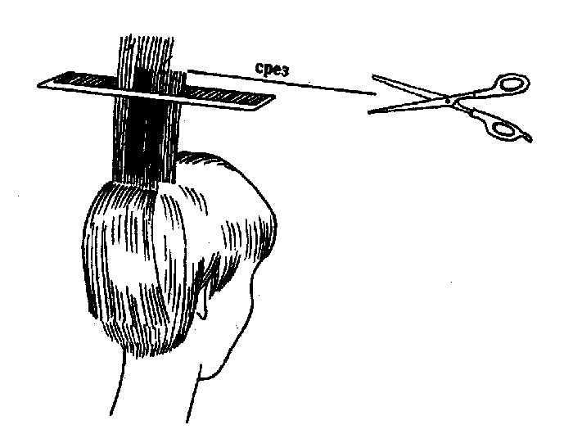
Снятие на пальцах — это операция стрижки, при которой выполняется укорачивание волос на всей голове или на ее отдельных участках. Часто является основной операцией, которой выполняется вся стрижка.
Необходимо твердо усвоить приемы, которыми выполняется снятие на пальцах:
• расческой выделяют прядь волос толщиной не более 0,5 — 1 см (чем тоньше прядь, тем точнее стрижка!) Каждую последующую прядь стригут, ориентируясь на длину волос предыдущей пряди, поэтому толщина пряди так влияет на точность стрижки;
• прядь тщательно отчесывают, захватывают у основания между вторым и третьим пальцами левой руки и оттягивают, соблюдая необходимый угол подъема пряди. Пальцы при этом скользят по плоскости пряди, останавливаясь на нужной длине;
• расческу перекладывают в левую руку, зажимая ее между
• первым и вторым пальцами;
• выполняют срез на расстоянии не более 1 см от пальцев (иначе
• теряется точность линии среза). Но нельзя производить срез вплотную к пальцам, чтобы не повредить их.
Для удобства и в зависимости от технологии можно выделять пряди различными проборами. При этом выбирается соответствующая постановка левой руки, держащей прядь. Пальцы могут быть направлены вверх или вниз; срез можно выполнять как с внутренней, так и с внешней стороны ладони.

Slide 19
Спасибо за внимание

